Slide 1
[9] 排序
深入浅出程序设计竞赛
第 2 部分 – 初涉算法
V 2021-01

Slide 2
版权声明
本课件为《深入浅出程序设计竞赛–基础篇》的配套课件，版权归 洛谷 所有。所有个人或者机构均可免费使用本课件，亦可免费传播，但不可付费交易本系列课件。
若引用本课件的内容，或者进行二次创作，请标明本课件的出处。
其它《深基》配套资源、购买本书等请参阅： https://www.luogu.com.cn/blog/kkksc03/IPC-resources
如果课件有任何错误，请在这里反馈 https://www.luogu.com.cn/discuss/show/296741

Slide 3
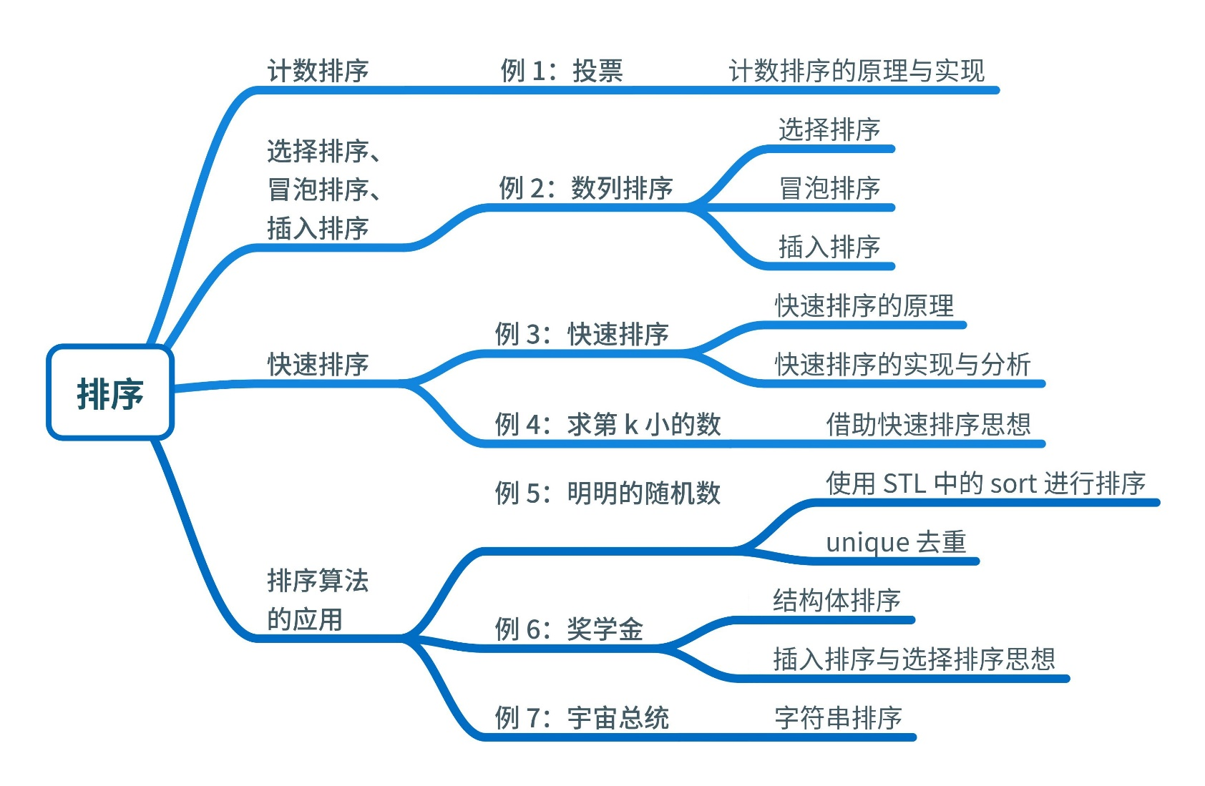
本章知识导图

Slide 4
第 9 章 排序
计数排序
选择排序、冒泡排序、插入排序
快速排序
排序算法的应用
课后习题与实验

Slide 5
排序问题
在现实生活中，经常需要对事物或信息进行排序。
具体而言，我们收集到的数据大多是无序的，而我们需要有序的结果作为产出或作为后续步骤的输入。
有序性是一个很好的规律。例如，若一个序列是有序的，我们可以在O(1)时间内查找第k小的元素，但对于无序序列就很困难。
将无序的序列转变为有序，即是排序问题。
本章将介绍若干种排序算法。我们将会看到，不同算法均有各自适应的应用场景，并非只需掌握一种即可。

Slide 6
计数排序
“身高为150的站一排，151的站一排…… 189的站一排，190的站一排。”
“然后从前到后合成一条队，对，这样就排好了。”
请翻至课本 P129

Slide 7
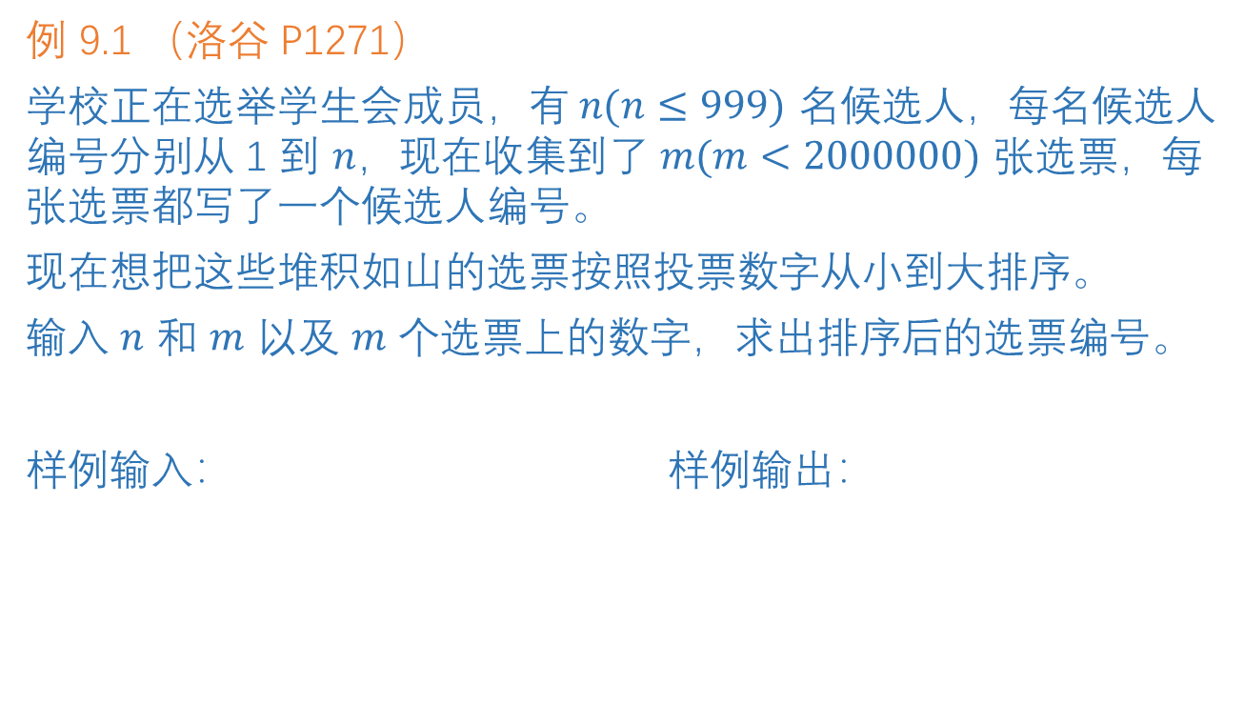
选举学生会
例 9.1 （洛谷 P1271）
学校正在选举学生会成员，有 $n(n≤999)$ 名候选人，每名候选人编号分别从 1 到 $n$，现在收集到了 $m(m<2000000)$ 张选票，每张选票都写了一个候选人编号。
现在想把这些堆积如山的选票按照投票数字从小到大排序。
输入 $n$ 和 $m$ 以及 $m$ 个选票上的数字，求出排序后的选票编号。
样例输入： 样例输出：
2 5 2 2 5 2 2 2 1 2
1 2 2 2 2 2 2 2 5 5
Notes:
//ex1.1
#include <iostream>
using namespace std;
int main()
{
cout << "I love Luogu!";
return 0;
}

Slide 8
选举学生会
显然，题意即是经典的排序问题。输入无序序列，输出有序序列。
我们可以考虑现实中如何（匿名）计票：
1、取出一张票（可以按照任意顺序，一般按照收集顺序即可）。
2、将其放入与其编号相同的票箱，且该堆的计数+1。
例如样例：2 5 2 2 5 2 2 2 1 2
票箱#1 | 票箱#2 | 票箱#3 | 票箱#4 | 票箱#5
1 | 2 |  |  | 5
 | 2 |  |  | 5
 | 2
 | 2
 | 2
 | 2
 | 2
1 | 7 | 0 | 0 | 2
Notes:
//ex1.1
#include <iostream>
using namespace std;
int main()
{
cout << "I love Luogu!";
return 0;
}

Slide 9
选举学生会
因为是匿名计票，所以选票本身的特殊性并不重要；表格中实际有效的只有总计数值！
为了得到有序序列，我们只需要按照票箱号从小到大从票箱中拿出选票即可；此时我们有1张#1、7张#2和2张#5，因此序列为：
1 | 2222222 | | | 55
即为所求。
注意中间的隔断“|”：我们依然可以“尝试”从3、4号票箱取票；但因为是空的，所以没有取出内容。
票箱#1 | 票箱#2 | 票箱#3 | 票箱#4 | 票箱#5
1 | 7 | 0 | 0 | 2
Notes:
//ex1.1
#include <iostream>
using namespace std;
int main()
{
cout << "I love Luogu!";
return 0;
}

Slide 10
选举学生会
使用数组模拟票箱。根据刚才的结论，我们只需要记载票箱内的选票数即可。
接下来，我们按输入顺序读取每一张票，并置入票箱：
最后，再按照票箱编号顺序取出所有选票*：
为了表述清晰，我们用循环变量 i 代表选票，j 代表票箱。
int a[1010] = {0};
for (int i = 0; i < m; i++) {
cin >> tmp;
a[tmp]++;
}
for(int j = 1; j <= n; j++)
for(int i = 0; i < a[j]; i++)
cout << j << ' ';
Notes:
//ex1.1
#include <iostream>
using namespace std;
int main()
{
cout << "I love Luogu!";
return 0;
}

Slide 11
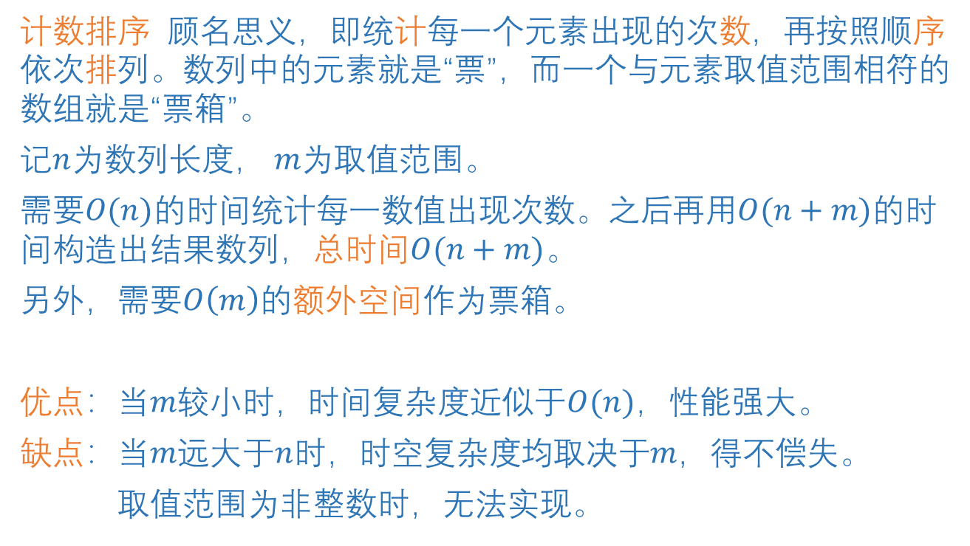
计数排序
计数排序 顾名思义，即统计每一个元素出现的次数，再按照顺序依次排列。数列中的元素就是“票”，而一个与元素取值范围相符的数组就是“票箱”。
记$n$为数列长度， $m$为取值范围。
需要$O(n)$的时间统计每一数值出现次数。之后再用$O(n+m)$的时间构造出结果数列，总时间$O(n+m)$。
另外，需要$O\left(m\right)$的额外空间作为票箱。
优点：当$m$较小时，时间复杂度近似于$O(n)$，性能强大。
缺点：当$m$远大于$n$时，时空复杂度均取决于$m$，得不偿失。
取值范围为非整数时，无法实现。

Slide 12
计数排序变种
离散化计数排序
若能将不可表示的数据范围（双向）映射到较小的整数集合上，则可以在映射后使用计数排序。这一映射过程称为离散化。
桶排序
将数列按数值区间（而非具体数值）划分为若干个桶。桶内采用其他排序算法。
基数排序
从低到高对每一个（X进制）位进行一次计数排序。这样，当高位有序时，所有低位均已有序。可以保证只使用X个桶。
此处不要求掌握。

Slide 13
选择/冒泡/插入排序
现在我们开始玩牌。你要如何整理你的手牌呢？
请翻至课本 P131

Slide 14
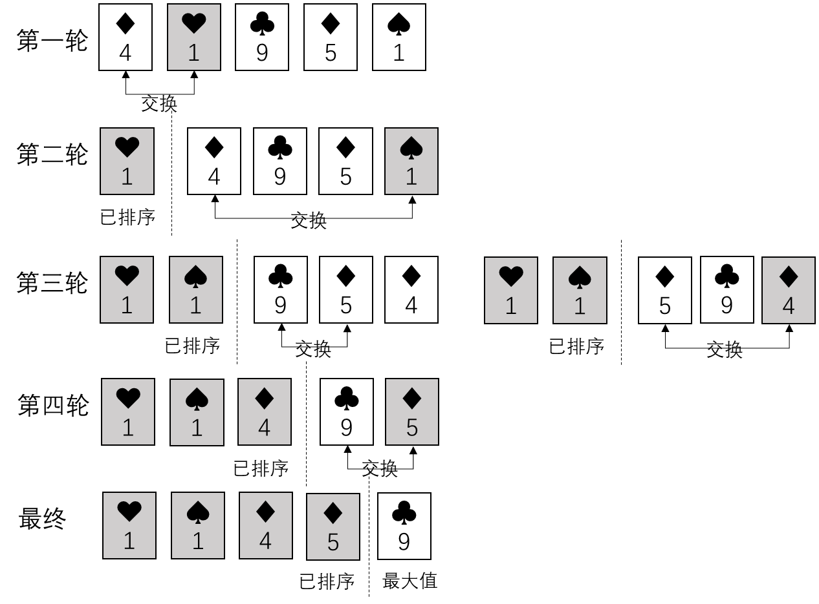
基于交换的排序方法
没错，但是这样你的对手就可以通过观看牌桌上倒扣的牌堆推测你的牌型。所以你决定只通过交换的方式来排序。
逆序对：假设排序应当是从小到大，如果有一对牌，前面的那张牌比后面的那张牌数字大，那么就是逆序对。
我都是把相同的数字牌扣在桌面上来排序的！这不还是一种计数排序吗？

Slide 15
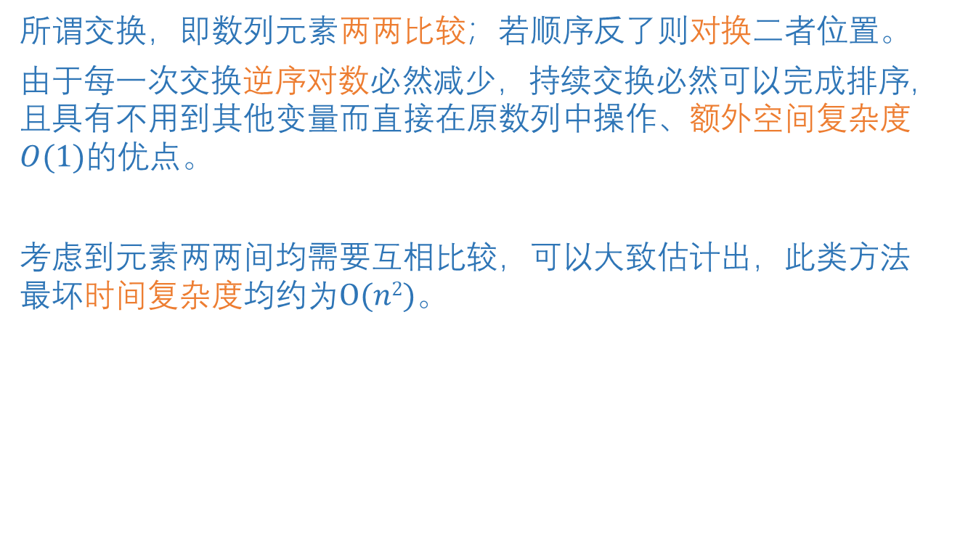
基于交换的排序方法
所谓交换，即数列元素两两比较；若顺序反了则对换二者位置。
由于每一次交换逆序对数必然减少，持续交换必然可以完成排序，且具有不用到其他变量而直接在原数列中操作、额外空间复杂度$O(1)$的优点。
考虑到元素两两间均需要互相比较，可以大致估计出，此类方法最坏时间复杂度均约为$O(n2)。$

Slide 16
选择排序
思路：n次大循环，第i次大循环中，用小循环寻找数列中第i小的元素。如果发现更小的数字，则交换至第i个位置。
事实上，由于前i-1项已经排序完毕，第i小的元素等价于第i至第n项中的最小元素。
特点：思路简单，实现更简单。
每次迭代都能保证至少一个（最小）元素的位置被确定。
前i个元素有序，且为最小的i个元素。
for (int i = 0; i < n - 1; i++)
for (int j = i + 1; j < n; j++)
if (a[j] < a[i])
swap(a[i], a[j]);

Slide 17
选择排序

Slide 18
冒泡排序
思路：不超过n次大循环；每次大循环，按照顺序比较相邻元素并交换，直到序列有序。
特点：
总交换次数恰为逆序对数。
每次迭代都能保证至少一个（最大）元素的位置被确定。
后i个元素有序，且为最大的i个元素。
for (int i = 0; i < n - 1; i++)
for (int j = 0; j < n - i - 1; j++)
if (a[j] > a[j + 1])
swap(a[j], a[j + 1]);

Slide 19
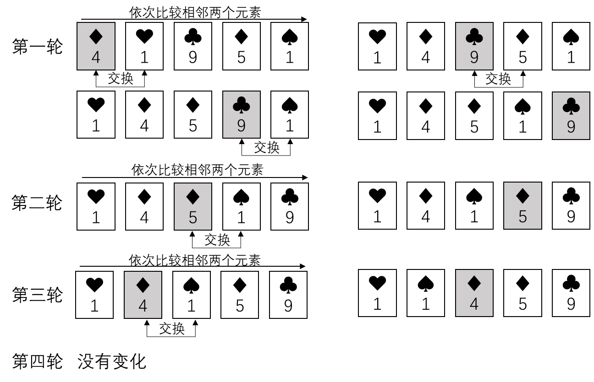
冒泡排序

Slide 20
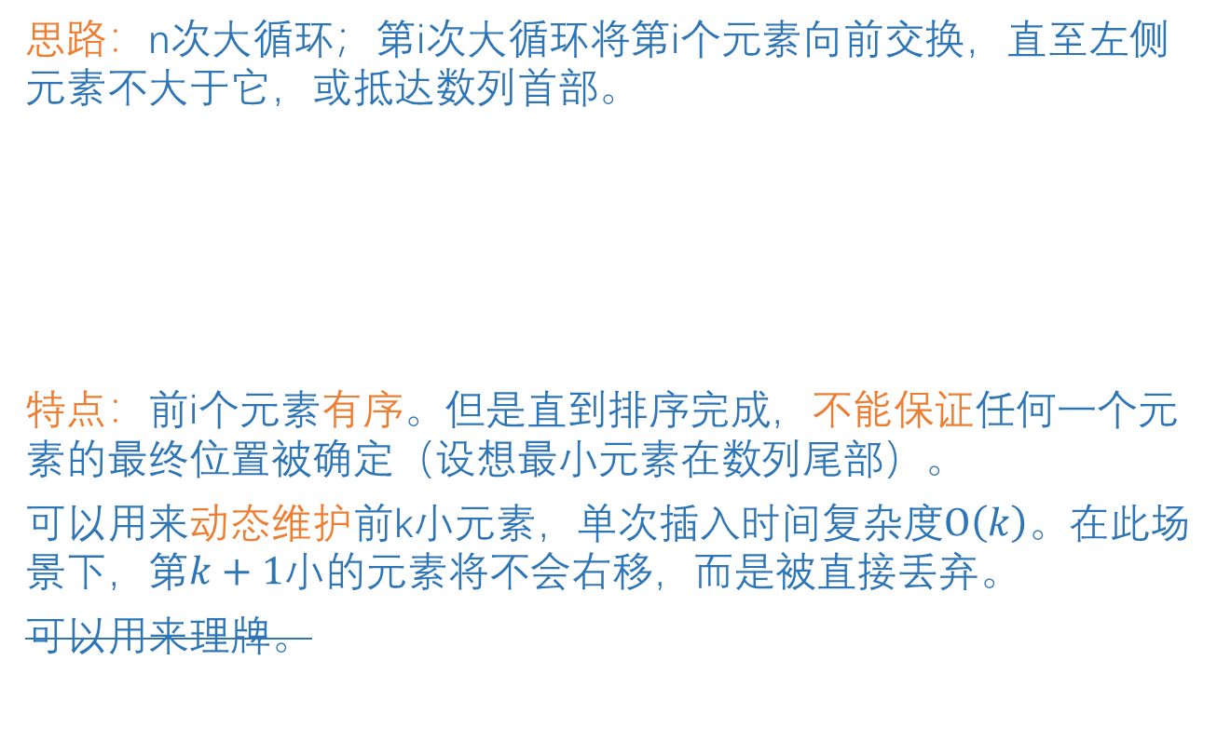
插入排序
思路：n次大循环；第i次大循环将第i个元素向前交换，直至左侧元素不大于它，或抵达数列首部。
特点：前i个元素有序。但是直到排序完成，不能保证任何一个元素的最终位置被确定（设想最小元素在数列尾部）。
可以用来动态维护前k小元素，单次插入时间复杂度$O\left(k\right)$。在此场景下，第$k+1$小的元素将不会右移，而是被直接丢弃。
可以用来理牌。
for (int i = 1; i < n; i++) {
int now = a[i], j; // 记录一下待插牌，等下还要放回去
for (int j = i - 1; j >= 0; j--)
if (a[j] > now)
a[j + 1] = a[j];
else break;
a[j + 1] = now;
}

Slide 21
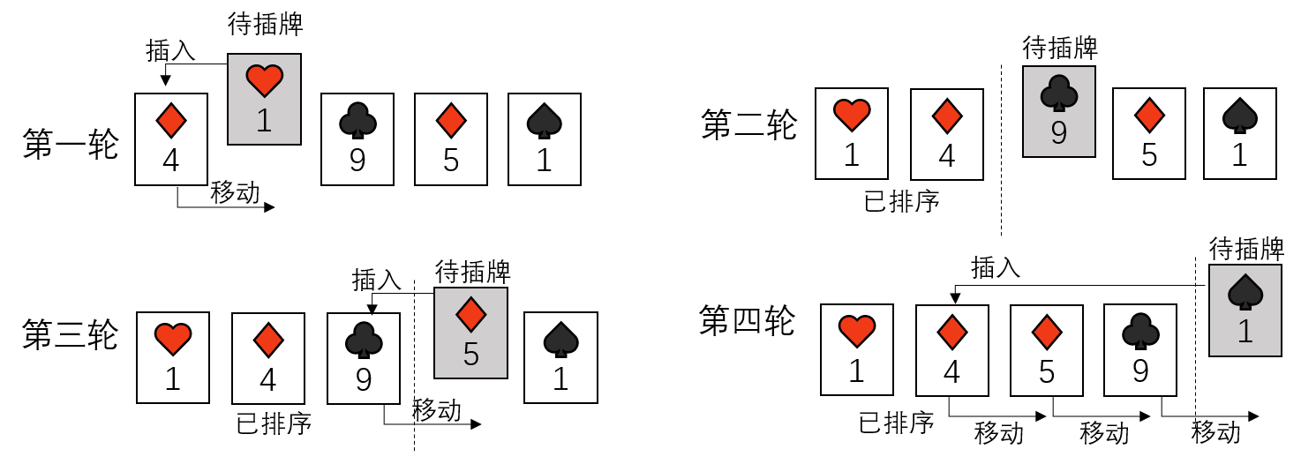
插入排序

Slide 22
三种排序：应用场景
答案是肯定的（将在下一节介绍），因此在实际应用中，很少使用以上三种算法进行单纯的排序需求。
但这并不意味着它们是无用的，整理一下应用场景：
选择排序：k 很小时快速求解前 k 小/大元素
冒泡排序：模拟逆序对相关的问题
插入排序：k 很小时动态维护前 k 小/大元素
是否存在性能比 $O(n^{2})$ 更优的排序算法呢？

Slide 23
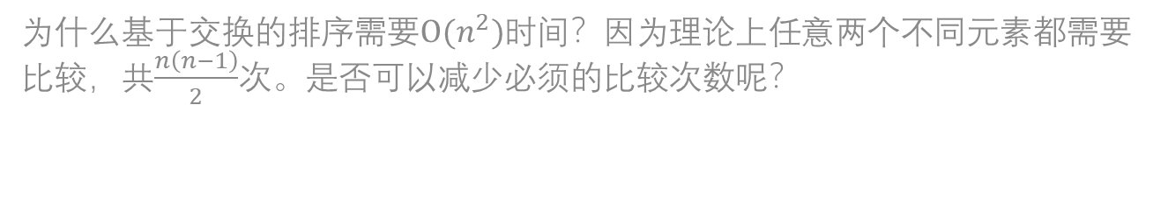
快速排序
为什么基于交换的排序需要$O(n^{2})$时间？因为理论上任意两个不同元素都需要比较，共$\frac{n\left(n−1\right)}{2}$次。是否可以减少必须的比较次数呢？
请翻至课本 P134

Slide 24
快速排序
选择排序，每一迭代确定一个元素的位置。
但是所有已确定元素均在左侧，对右侧没有指导意义。
插入排序，每一迭代只需要与大于自身的值比较，期望只需比较一半的元素。
但是没有元素确定位置；新元素的插入导致所有更大的元素右移，带来额外开销。
考虑结合二者优点。以这个数列为例：
3 8 4 10 6 7 2 5 9 1

Slide 25
快速排序
尝试随机选取一个元素确认位置，称为哨兵数。
将序列中所有比哨兵数小的数字都移动到哨兵数的左边，所有比哨兵数大的数字都移动到哨兵数的右边。
显然哨兵数左右两侧的元素不再需要任何比较。因此，对两侧的子数列分别采用相同的做法，直到数列不可再分（长度为0或1）。
3 8 4 10 6 7 2 5 9 1
3 4 2 5 1 6 8 10 7 9
3 4 2 5 1 6 8 10 7 9 1 2 3 4 5 6 8 7 9 10
1 2 3 4 5 6 8 7 9 10
1 2 3 4 5 6 7 8 9 10
1 2 3 4 5 6 7 8 9 10
1 2 3 4 5 6 7 8 9 10
1 2 3 4 5 6 7 8 9 10

Slide 26
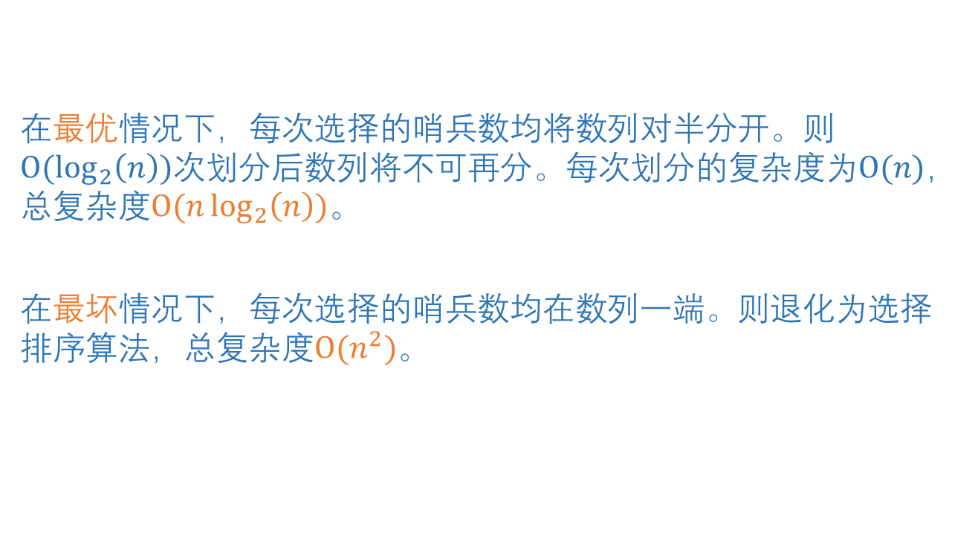
快速排序
在最优情况下，每次选择的哨兵数均将数列对半分开。则$O(\log_{2}\left(n\right))$次划分后数列将不可再分。每次划分的复杂度为$O(n)$，总复杂度$O(n\log_{2}\left(n\right))$。
在最坏情况下，每次选择的哨兵数均在数列一端。则退化为选择排序算法，总复杂度$O(n^{2})$。
那么这样做到底有多“快”呢？

Slide 27
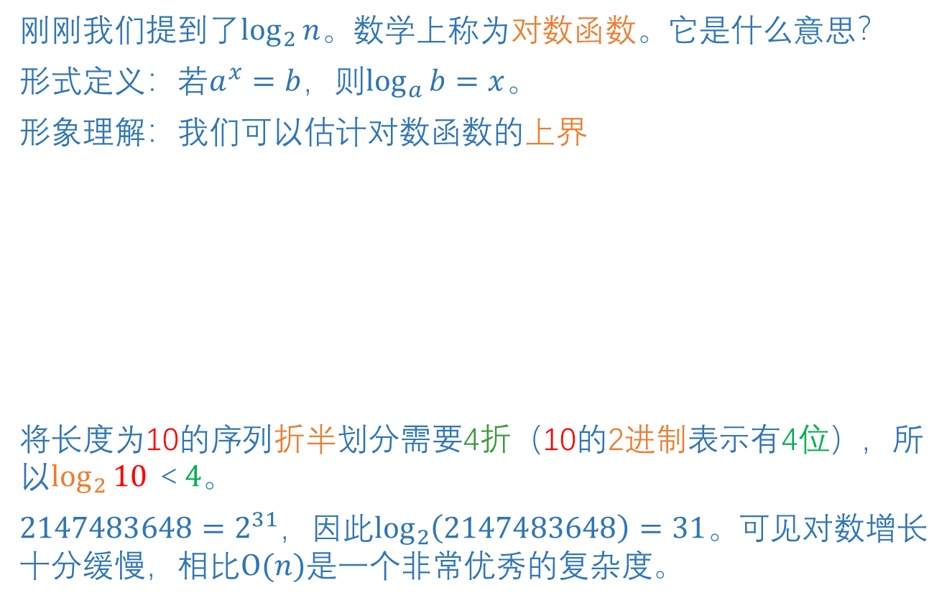
小贴士：什么是对数（log）
刚刚我们提到了$\log_{2}{n}$。数学上称为对数函数。它是什么意思？
形式定义：若$a^{x}=b$，则$\log_{a}{b}=x$。
形象理解：我们可以估计对数函数的上界
将长度为10的序列折半划分需要4折（10的2进制表示有4位），所以$\log_{2}{10}＜4$。
$2147483648=2^{31}$，因此$\log_{2}\left(2147483648\right)=31$。可见对数增长十分缓慢，相比$O(n)$是一个非常优秀的复杂度。
0 | 10 (1010)₂
1 | 5 (101) ₂ |  |  |  |  | 5 (101) ₂
2 | 3 (11) ₂ |  |  | 2 (10) ₂ |  | 3 (11) ₂ |  |  | 2 (10) ₂
3 | 1 | 2 (10) ₂ |  | 1 | 1 | 1 | 2 (10) ₂ |  | 1 | 1
4 |  | 1 | 1 |  |  |  | 1 | 1

Slide 28
小贴士：常见复杂度与数据范围
复杂度 | 常见范围 | 冒险范围
O(n) | 10⁷ | 10⁸
O(nlogn) | 3×10⁵ | 10⁶
O(nlog²n) | 10⁵ | 10⁶
O(n²) | 5×10³ | 10⁴
O(n²logn) | 10³ | 3×10³
O(n³) | 100 | 400
O(2^{n}) | 20 | 25
O(n2^{n}) | 15 | 20
O(n!) | 10 | 10

Slide 29
快速排序
此处给出一种实现。并不存在一种在所有情况下都最优的实现，建议自行了解，根据应用场景选择合适的实现。
void qsort(int a[], int l, int r) { // 引入数组的地址
int i = l, j = r, flag = a[(l + r) / 2], tmp; // flag=哨兵
do {
while (a[i] < flag) i++; // 从左找比哨兵大的数
while (a[j] > flag) j--; // 从右找比哨兵小的数
if (i <= j) { // 交换
swap(a[i], a[j]);
i++; j--;
}
} while (i <= j);
// 习惯上，上面用于分段的过程一般称作partition
if (l < j) qsort(a, l, j);
if (i < r) qsort(a, i, r);
}

Slide 30
快速排序
快排是一种基于分治法的排序算法。
大多数基于分治法的算法均具有O(nlogn)的时间复杂度。
其余具有此复杂度的排序算法还有：
基数排序，基于按位处理
归并排序，基于分治法
堆排序，基于数据结构

Slide 31

求第k小的数
例9.4（洛谷 P1923）
输入 $n$($n<5000000$ 且 $n$ 为奇数) 个数字 $a_{i}(a_{i}<{10}^{9})$ ，输出这些数字的第 $k$ 小的数。最小的数是第 0 小。
样例输入： 样例输出：
5 1
4 3 2 1 5
2

Slide 32
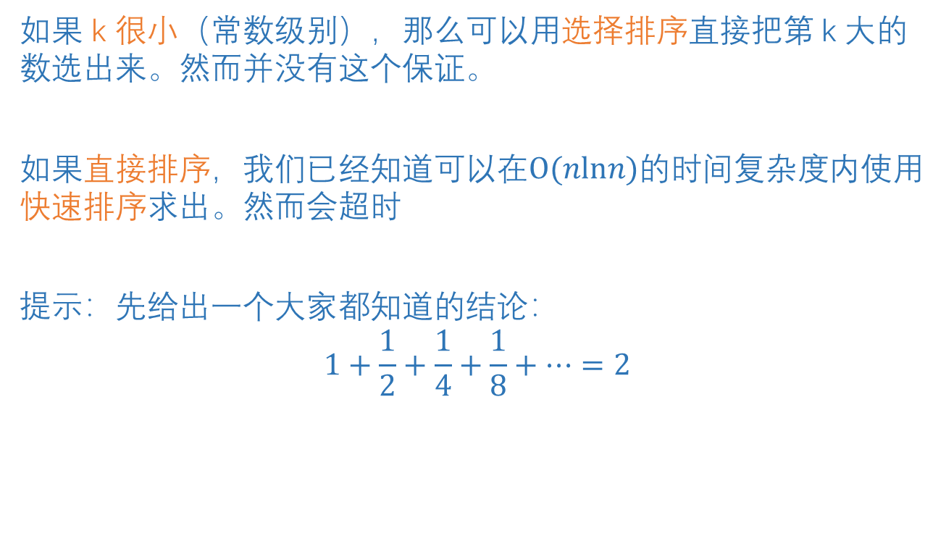
求第k小的数
如果 k 很小（常数级别），那么可以用选择排序直接把第 k 大的数选出来。然而并没有这个保证。
如果直接排序，我们已经知道可以在$O(nlnn)$的时间复杂度内使用快速排序求出。然而会超时
提示：先给出一个大家都知道的结论：
$$1+\frac{1}{2}+\frac{1}{4}+\frac{1}{8}+…=2$$

Slide 33
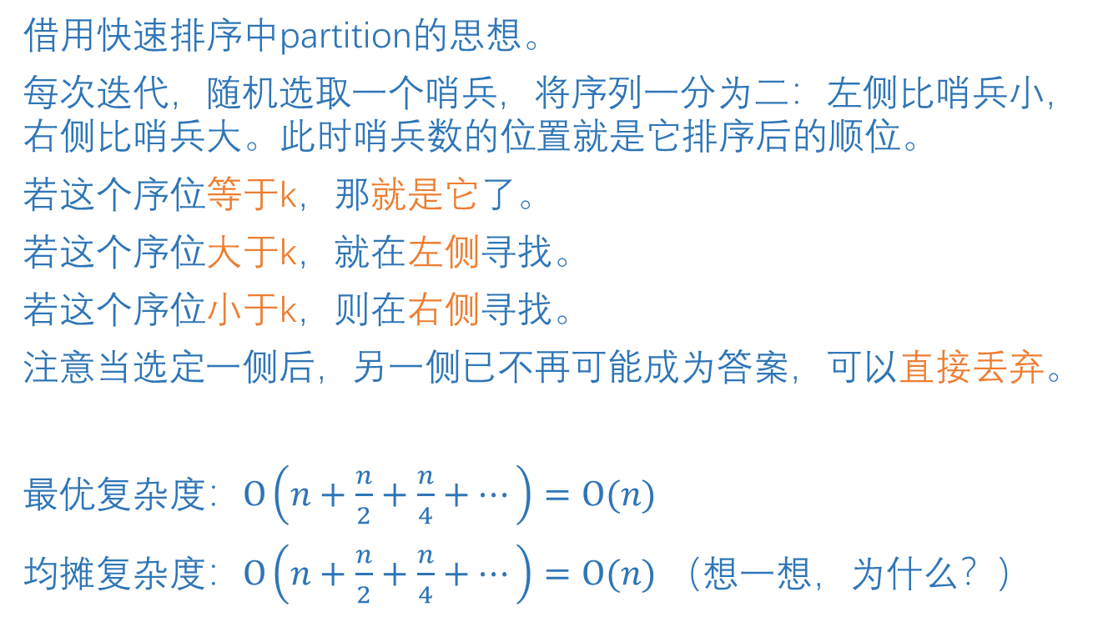
求第k小的数
借用快速排序中partition的思想。
每次迭代，随机选取一个哨兵，将序列一分为二：左侧比哨兵小，右侧比哨兵大。此时哨兵数的位置就是它排序后的顺位。
若这个序位等于k，那就是它了。
若这个序位大于k，就在左侧寻找。
若这个序位小于k，则在右侧寻找。
注意当选定一侧后，另一侧已不再可能成为答案，可以直接丢弃。
最优复杂度：$O\left(n+\frac{n}{2}+\frac{n}{4}+…\right)=O(n)$
均摊复杂度：$O\left(n+\frac{n}{2}+\frac{n}{4}+…\right)=O(n)$ （想一想，为什么？）

Slide 34
排序算法的应用
养兵千日，用兵一时。排序作为重要的算法工具，可以将无序变有序，使问题更好的得到处理。
请翻至课本 P136

Slide 35
STL中的排序算法
algorithm（算法）库包含很多常用的算法，包括排序。
包含头文件：
使用排序功能：
begin、end分别表示需要排序位置的首末。
cmp是一个可选参数，可以自定义排序的比较方法。
排序之后，可以使用以下算法：
去重：
这个函数会返回去重后的序列末尾地址（序列长度可能会变短）。
查找：
若元素存在则返回元素地址，否则返回末尾地址（end）。
#include <algorithm>
sort(a.begin(), a.end()); // O(nlogn)
sort(a.begin(), a.end(), cmp); // O(nlogn)
unique(a.begin(), a.end()); // O(n)
find(a.begin(), a.end(), val); // O(logn)

Slide 36
STL中的排序算法
对于数组和 vector（暂时没教） 的数组坐标：
a+0 = begin
a+n = end
a+(n-1) = 最后一个元素
end – begin = n
find(a[x]) – a = x
sort(a.begin(), a.end());
// 对一个 vector 进行排序
sort(a.begin(), a.end(), cmp);
// 对一个 vector 进行【自定义】排序
sort(a, a+n);
// 对一个长度为 n 的数组 a 排序
sort(a, a+n, cmp);
// 对长度为 n 的数组 a【自定义】排序
begin
end
a
a[0] | a[1] | a[2] | a[3] | a[4]
a+0
find(a[3])
a+5

Slide 37

明明的随机数
例 9.5（洛谷 P1059，NOIP2006 普及组）
给出 $N(N≤100)$ 个 1 到 1000 的数字，输出去重后剩余数字的个数，以及去重排序后的序列。
样例输入： 样例输出：
10
20 40 32 67 40 20 89 300 400 15
8
15 20 32 40 67 89 300 400

Slide 38
明明的随机数
解法 1：
注意到取值范围很小，可以使用计数排序。
解法 2：
直接使用STL中的排序、去重函数。
sort(a, a + n);
cnt = unique(a, a + n) - a;
cout << cnt << endl;
for (int i = 0; i < cnt; i++)
cout << a[i] << ' ';

Slide 39
自定义排序
sort 函数可以增加第三个参数 cmp，也就是自定义排序的基准。
cmp 函数需要两个待排序的元素类型 a、b 作为参数。
返回一个 bool 值，表示 x 是否严格小于 y。
例如：实现整数从大到小排序。
cmp 函数名称可以任取，保持上下一致即可。
如果我想排序，但不是从小到大排序，怎么办？
或者，能对结构体元素进行排序吗？
sort(a, a + n, cmp);
bool cmp(int x, int y){
return x > y;
}

Slide 40
奖学金
例 9.6（洛谷 P1093，NOIP2007 普及组）
给出 n(n≤300) 名学生的语文、数学、英语成绩，这些学生的学号依次是从 1 到 n。需要对这些学生进行排序。
如果总分相同，则语文分数高者名次靠前；如果语文成绩还是一样的，学号小者靠前。输出排名前 5 的学生学号和总分。
6
90 67 80
87 66 91
78 89 91
88 99 77
67 89 64
78 89 98
6 265
4 264
3 258
2 244
1 237

Slide 41
奖学金
解法 1：使用 STL 进行排序。
构造一个结构体 student 用户存储学生的各项有用的信息（数学和英语并不重要，可以不用存下来）。注意使用 cmp 来进行比较，当两个学生比较时，排名比较高的学生返回 true。
#include <algorithm>
#include <iostream>
using namespace std;
int const MAXN = 310;
int n;
struct student {
int id, chinese, total;
}a[MAXN];
int cmp(student a, student b) {
if(a.total != b.total) // 总分先定胜负
return a.total > b.total;
if(a.chinese != b.chinese) // 然后比语文
return a.chinese > b.chinese;
return a.id < b.id; // 最后比学号
}
// 本书2020年第1到2次印刷中，cmp函数的
// 代码有误，这里已更正，在此致歉
int main() {
cin >> n;
for (int i = 0; i < n; i++) {
int math, english;
cin >> a[i].chinese>>math>>english;
a[i].total=a[i].chinese+math+english;
a[i].id = i + 1;
}
sort(a, a + n, cmp);
for (int i = 0; i < 5; i++)
cout<<a[i].id<<" "<<a[i].total<<endl;
return 0;
}
还有参照 选择排序 和 插入排序
思路的其它解法，参见课本 P139。

Slide 42
课后习题与实验
学而时习之，不亦说乎。学而不思则罔，思而不学则殆。——孔子
请翻至课本 P139

Slide 43
复习
排序 输入无序序列，处理后变成有序序列
O(m) 计数排序
O(n²) 选择排序 冒泡排序 插入排序
O(nlogn) 快速排序 基数排序
对数函数 log_{a}b，近似为a进制表示下b的位数。
STL中的函数 sort unique find 可以简化编程

Slide 44
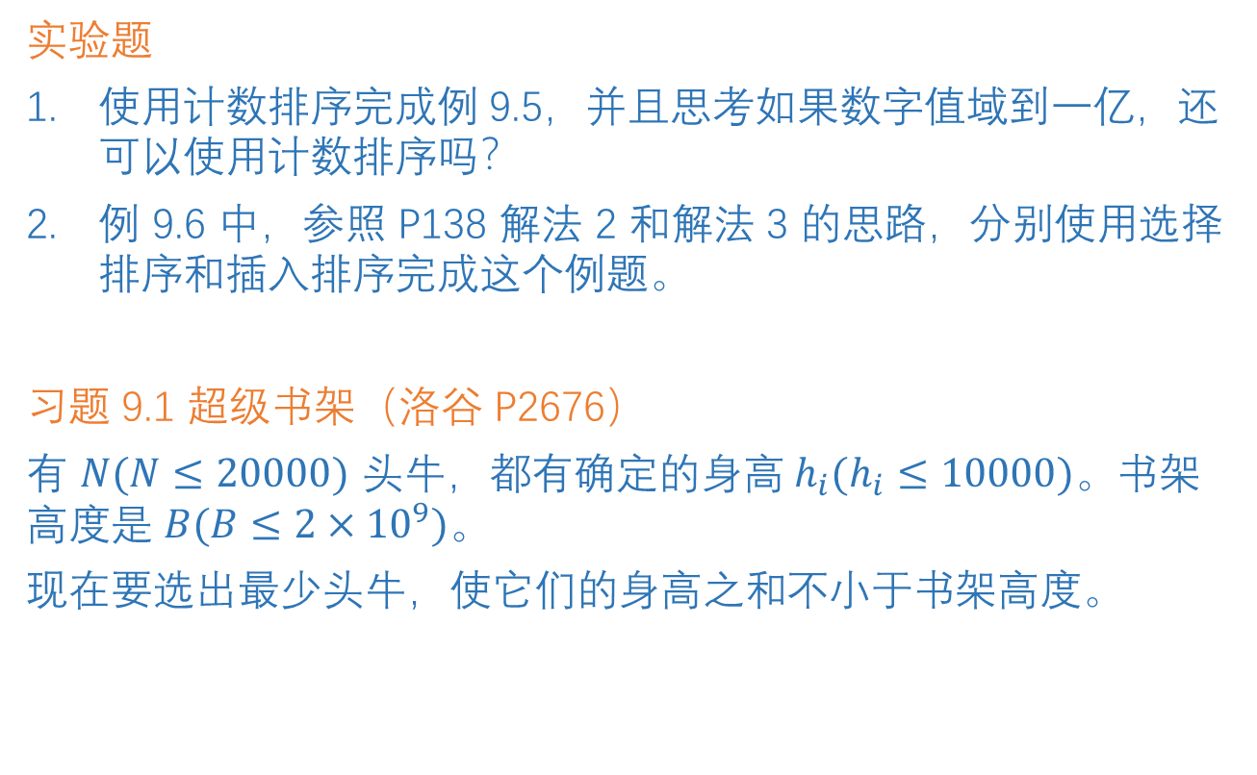
作业
实验题
使用计数排序完成例 9.5，并且思考如果数字值域到一亿，还可以使用计数排序吗？
例 9.6 中，参照 P138 解法 2 和解法 3 的思路，分别使用选择排序和插入排序完成这个例题。
习题 9.1 超级书架（洛谷 P2676）
有 $N(N≤20000)$ 头牛，都有确定的身高 $h_{i}(h_{i}≤10000)$。书架高度是 $B(B≤2×{10}^{9})$。
现在要选出最少头牛，使它们的身高之和不小于书架高度。

Slide 45
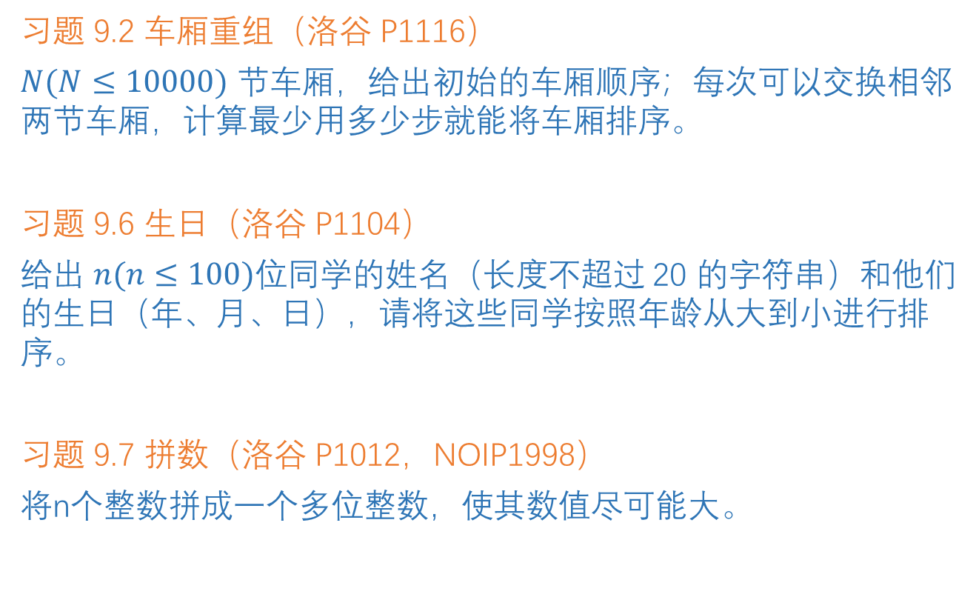
作业
习题 9.2 车厢重组（洛谷 P1116）
$N(N≤10000)$ 节车厢，给出初始的车厢顺序；每次可以交换相邻两节车厢，计算最少用多少步就能将车厢排序。
习题 9.6 生日（洛谷 P1104）
给出 $n(n≤100)$位同学的姓名（长度不超过 20 的字符串）和他们的生日（年、月、日），请将这些同学按照年龄从大到小进行排序。
习题 9.7 拼数（洛谷 P1012，NOIP1998）
将n个整数拼成一个多位整数，使其数值尽可能大。

Slide 46
参考阅读材料
以下的内容限于课件篇幅未能详细阐述。如果学有余力，可自行翻阅课本作为扩展学习。
P139 例 9.6：解法 2、解法 3，或用选择排序和插入排序
P139 例 9.7：如何去对一组高精度数字进行排序
习题 9.3、9.4、9.5。

Slide 47
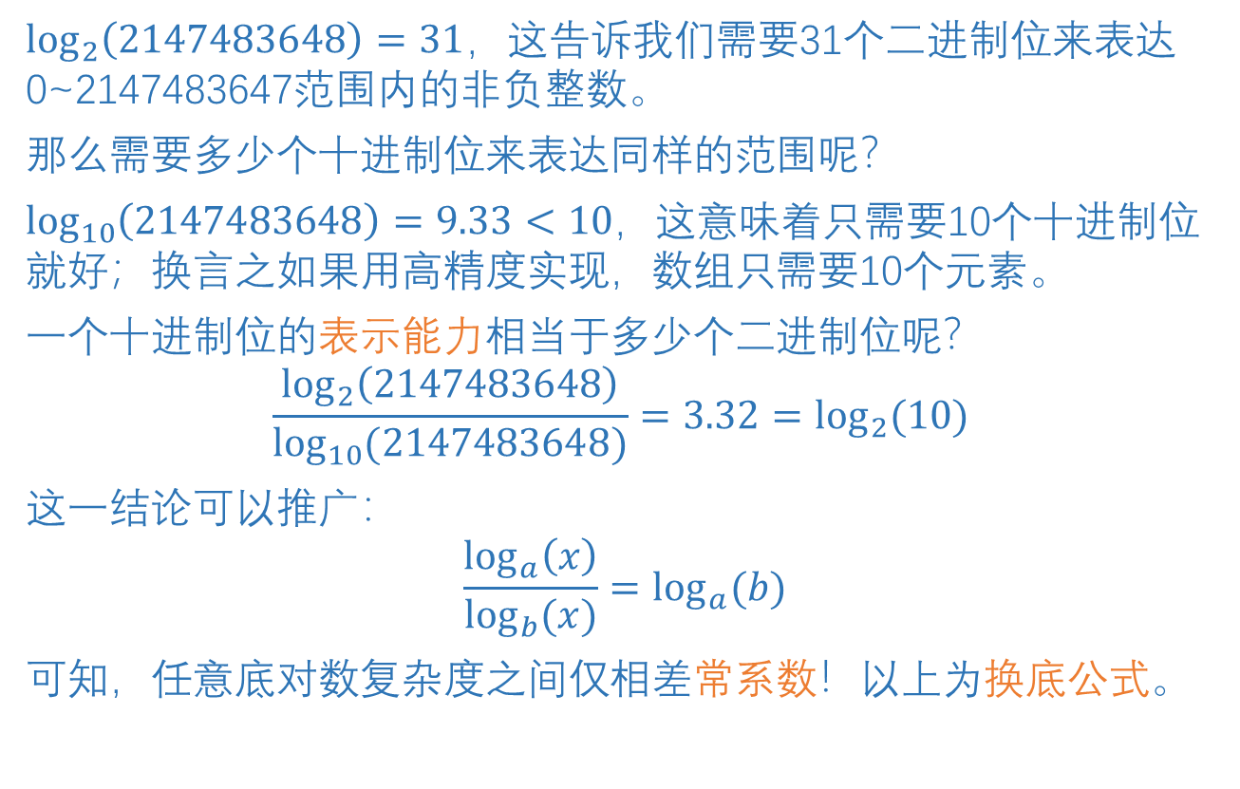
换底公式（选读）
$\log_{2}\left(2147483648\right)=31$，这告诉我们需要31个二进制位来表达0~2147483647范围内的非负整数。
那么需要多少个十进制位来表达同样的范围呢？
$\log_{10}\left(2147483648\right)=9.33<10$，这意味着只需要10个十进制位就好；换言之如果用高精度实现，数组只需要10个元素。
一个十进制位的表示能力相当于多少个二进制位呢？
$$\frac{\log_{2}\left(2147483648\right)}{\log_{10}{(2147483648)}}=3.32=\log_{2}(10)⁡$$
这一结论可以推广：
$$\frac{\log_{a}\left(x\right)}{\log_{b}{(x)}}=\log_{a}(b)$$
可知，任意底对数复杂度之间仅相差常系数！以上为换底公式。

Slide 48
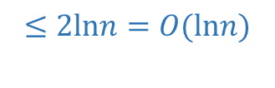
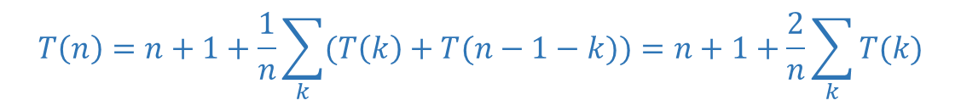
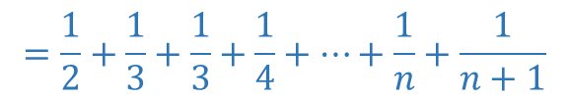

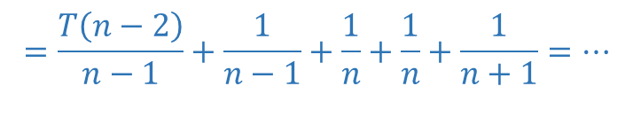
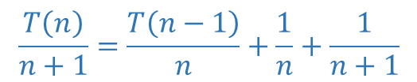
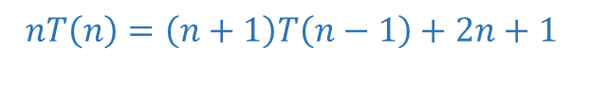
快速排序时间复杂度（选读）
以下证明供学有余力的同学阅读。在平均情况下，快速排序：
结论：$T\left(n\right)=O(nlnn)$ ，其中$lnx=\log_{e}{x}≈\log_{2.71828}x。$
$$T\left(n\right)=n+1+\frac{1}{n}\sum_{k}{(T\left(k\right)+T(n−1−k))}=n+1+\frac{2}{n}\sum_{k}{T(k)}$$
差分：
$$nT\left(n\right)=\left(n+1\right)T\left(n−1\right)+2n+1$$
$$\frac{T\left(n\right)}{n+1}=\frac{T\left(n−1\right)}{n}+\frac{1}{n}+\frac{1}{n+1}$$
同除：
注意到这是一个递推式，继续展开
$$=\frac{T\left(n−2\right)}{n−1}+\frac{1}{n−1}+\frac{1}{n}+\frac{1}{n}+\frac{1}{n+1}=…$$
$$=\frac{1}{2}+\frac{1}{3}+\frac{1}{3}+\frac{1}{4}+…+\frac{1}{n}+\frac{1}{n+1}$$
$$≤2lnn=O(lnn)$$
利用调和级数性质

